Slide 1
Chimica Organica e Biologica
Prof. Erik Laurini
AMINOACIDI&PROTEINE

Slide 2
Funzioni delle proteine

Slide 3
Proteine – Funzioni
Fattori di trascrizione
Recettori
Proteine di membrana (trasportatori, canale, recettori di membrana)
Ormoni e fattori di crescita
Anticorpi
Trasporto (emoglobina, LDL, HDL …)
Enzimi

Slide 4
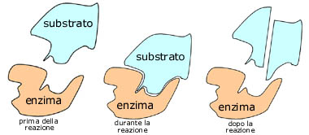
Proteine – Enzimi
Gli enzimi sono dei catalizzatori biologici (accelerano le reazioni) che permettono alle cellule di formare e rompere legami covalenti in modo controllato.

Slide 5
Proteine – Enzimi
Sintasi
Ossido-reduttasi
Chinasi
Idrolasi
CLASSI DI ENZIMI
ATPasi
Proteasi
Polimerasi
Isomerasi
Fosfatasi
Nucleasi

Slide 6
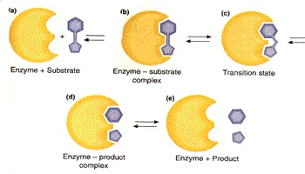
Proteine – Enzimi
Meccanismo
Gli enzimi si legano a uno o più ligandi, chiamati substrati, e li convertono in uno o più prodotti modificati chimicamente.
A → P
A+E → AE
AE → E + P

Slide 7
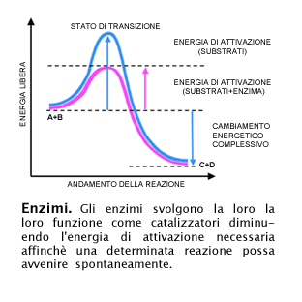
Proteine – Enzimi
Meccanismo
Gli enzimi svolgono la loro funzione come catalizzatori diminuendo l’energia di attivazione necessaria affinché una determinata reazione possa avvenire spontaneamente.

Slide 8
Proteine – Recettori
La segnalazione intercellulare
L’evoluzione degli organismi multicellulari dipende dalla capacità delle cellule di comunicare una con l’altra.
La comunicazione intercellulare regola lo sviluppo e l’organizzazione dei tessuti, controlla la crescita e la divisione cellulare, la loro sopravvivenza e coordina le diverse attività cellulari.
La comunicazione intercellulare negli animali superiori è complessa, suggerendo che molti geni in questi organismi siano coinvolti nel suo controllo e coordinazione.
Discuteremo soprattutto dei meccanismi di comunicazione “indiretti”, cioè mediati da segnali chimici secreti, dette “molecole segnale”.

Slide 9
Proteine – Recettori
La capacità di una cellula di rispondere alle molecole segnale dipende dal fatto se possiede o meno un “recettore”, cioè una proteina che riconosce e si lega alla molecola segnale.
Le molecole segnale che funzionano a basse concentrazioni (10⁻⁸ M), hanno recettori che li legano ad alta affinità, mentre i neurotrasmettitori (10⁻⁴ M) hanno recettori a bassa affinità.
Esistono recettori specifici per ogni molecola segnale.
Ogni cellula, a seconda del suo stato di differenziamento, possiede uno specifico set di recettori per rispondere ai segnali che sono necessari per le sue funzioni.
Le molecole segnale idrofiliche hanno recettori sulla membrana plasmatica, mentre quelli lipofiliche hanno recettori intracellulari.

Slide 10
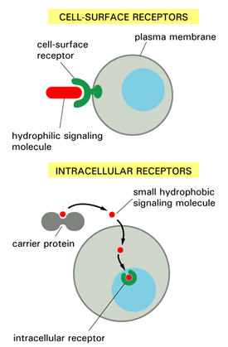
Proteine – Recettori/Molecole Segnale
I recettori di membrana
per molecole idrofiliche
ed i recettori intracellulari
per molecole liposolubili

Slide 11
Proteine – Recettori
L’interazione tra le molecole segnale ed i loro recettori impone cambiamenti conformazionali ai recettori che subiscono transizioni allosteriche.
L’interazione molecola segnale-recettore scatena una cascata di segnali intracellulari.
Segnali intracellulari

Slide 12
Proteine – Recettori
Molecola segnale – recettore
Cambiamento conformazionale
Attivazione della segnalazione (ad esempio fosforilazione)
Risposte intracellulari (messaggeri secondari)
1) Modificazione del metabolismo
2) Attivazione della trascrizione genica

Slide 13
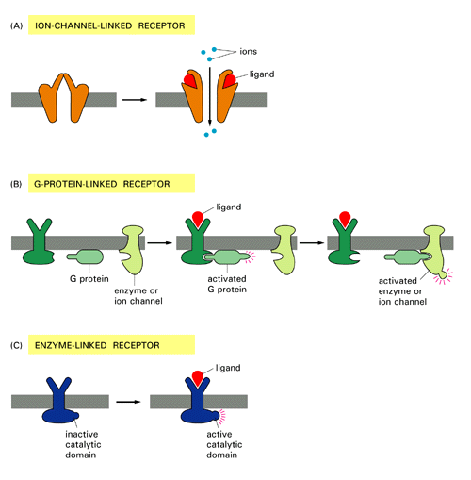
Proteine – Recettori
I recettori di membrana
3 tipi di recettori:
a canali ionici
legati alle proteine G
ad attività enzimatica
intrinseca

Slide 14
Proteine – Recettori
Recettori ionotropici:
  sono costituiti da canali ionici per diverse specie ioniche, controllati chimicamente.
  Hanno tipicamente una risposta rapida e poco duratura.
Recettori metabotropici:
  Sono costituiti da un recettore accoppiato ad altre proteine, responsabili di reazioni enzimatiche.
  Si basano su due tipi di meccanismo:
    • recettori accoppiati ad una proteina G
    • recettori ad attività enzimatica intrinseca

Slide 15
Proteine – Neurotrasmettitori
Neurotrasmettitori classici → molecole a basso peso molecolare di varia natura:
• acetilcolina
• istamina
serotonina
• catecolamine (dopamina, adrenalina, noradrenalina)
• aminoacidi (GABA, glicina, glutammato)
• ATP

Slide 16
Proteine – Neurotrasmettitori
Viene liberata dai terminali dei motoneuroni ed in varie zone del SNC
Svolge un ruolo essenziale nei processi cognitivi (Alzheimer).
2-acetossi-N,N,N-trimetiletanamina
Esistono due categorie di recettori per l’ACh:
  recettori nicotinici, di tipo ionotropico
  recettori muscarinici, di tipo metabotropico
Effetti farmacologici:
  Vasodilatazione
  Contrazione e dilatazione muscolare
  Bradicardia
  Integrazione con diverse funzioni cerebrali (cognitive + memoria)

Slide 17
Proteine – Neurotrasmettitori
Deriva dal Triptofano (W).
Coinvolta in funzioni cognitive complesse.
È importante per il ritmo sonno/veglia.
Coinvolta nelle sindromi maniacodepressive.
3-(2-amminoetil)-1H-indol-5-olo
Esistono due categorie di recettori per la 5-HT:
  recettori ionotropici
  recettori metabotropici

Slide 18
Proteine – Neurotrasmettitori
Catecolamine. Derivano dalla Tirosina (Y).
Causano cambiamenti fisiologici generali che preparano il corpo per un'attività fisica (reazione di attacco o fuga):
  Aumento battito cardiaco
  Aumento pressione del sangue,
  Aumento livello di glucosio nel sangue
  una reazione generale del sistema nervoso
Hanno solo recettori metabotropici.
4-(2-aminoethyl)benzene-1,2-diol
4-(1R-idrossi-2-(N-metilammino)etil)benzen-1,2-diolo
4-[(1R)-2-amino-1-hydroxyethyl]benzene-1,2-diol

Slide 19
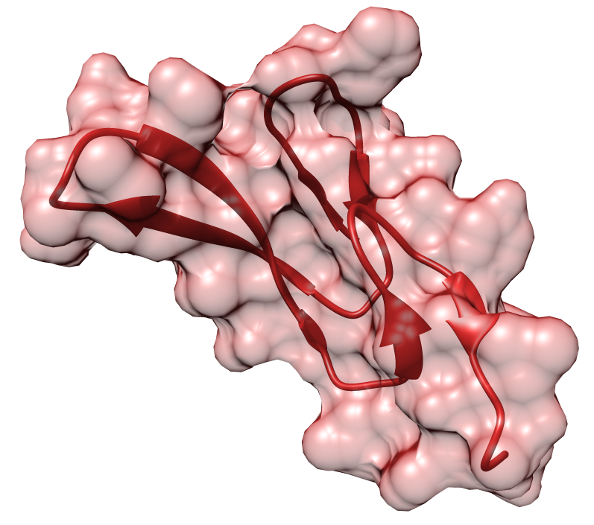
Proteine – esempio Recettore+Enzima
Recettore del fattore di crescita dell'epidermide (EGFR)
Il recettore (parte extracellualre) lega una proteina di 53 aa chiamata fattore di crescita epidermico (EGF).
EGF
Il legame con EGF provoca dimerizzazione.
L’enzima si attiva (chinasi, parte intracellulare) interagisce con l’ATP per fosfororilarsi.
E + ATP → E-(PO₄⁻) + ADP
Il gruppo (PO₄⁻) richiama altri complessi proteici.
Attiva segnale intracellulare.
ATP

